Slide 1


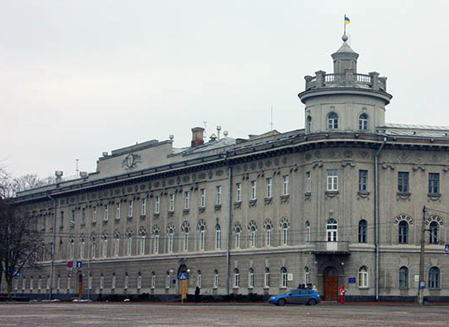
ПІДСУМКИ ВИКОНАННЯ ПРОГРАМИ ЕКОНОМІЧНОГО
І СОЦІАЛЬНОГО РОЗВИТКУ ОБЛАСТІ ЗА 2018 РІК
ТА ОСНОВНІ ЗАВДАННЯ НА 2019 РІК

Slide 2










МАКРОЕКОНОМІЧНІ ПОКАЗНИКИ
Україна
До
2017 року
+7,8 %
Валова продукція сільського
господарства
+10,4 %
8 місце
Капітальні інвестиції
+17,7 %
6 місце
+16,4 %
Експорт товарів
+20,8 %
6 місце
+9,4 %
Будівельні роботи
+3,1 %
11 місце
+4,4 %
Промисловість
-0,8 %
17-18 місце
+1,6 %
Оборот роздрібної торгівлі
+4,0 %
19 місце
+6,1 %
Реальна заробітна плата
+11,7 %
16 місце
+12,5 %
Вантажооборот
+11,7 %
-3,4 %
Індекс споживчих цін
+9,6 %
16 місце
+9,8 %

Slide 3
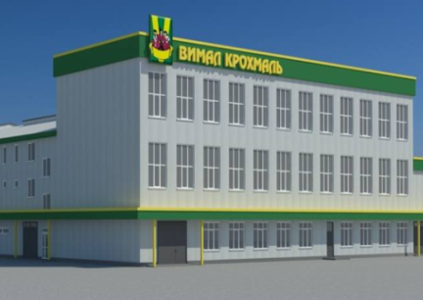
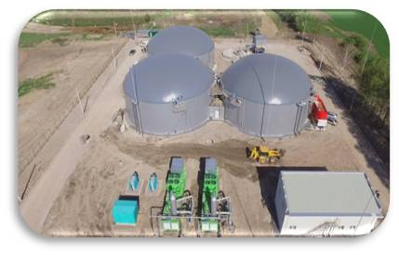
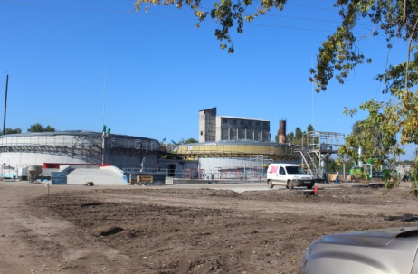
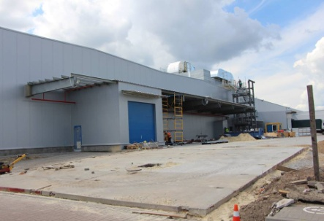
ВВЕДЕННЯ НОВИХ ПОТУЖНОСТЕЙ
НАЙБІЛЬШІ ПРОЕКТИ, РЕАЛІЗОВАНІ У 2018 РОЦІ
ПБП «Вимал» -
завод з виробництва крохмале-
та картоплепродуктів»
(с.Новий Білоус Чернігівського району)
ПАТ «Линовицький цукрокомбінат “Красний”» - комплекс з переробки органічних відходів (бурякового жому) в біогаз для виробництва електричної
та теплової енергії (смт Линовиця Прилуцького району)
ТОВ «Городище-Пустоварівська аграрна компанія» - комплекс з переробки органічних відходів
та кукурудзяного силосу в біогаз для виробництва електричної та теплової енергії (с.Журавка Варвинського району)
«А/Т тютюнова компанія “В.А.Т.-Прилуки”» - нові виробничі приміщення для розширення виробництва

Slide 4








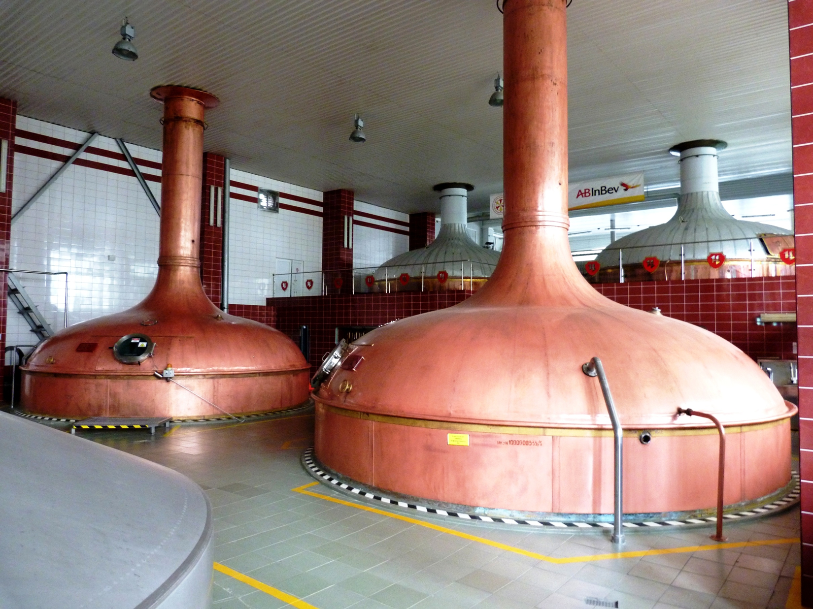



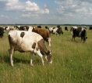



ІНВЕСТИЦІЇ
КАПІТАЛЬНІ ІНВЕСТИЦІЇ
+17,7%
44,8 %
Сільське господарство
млн грн
Галузі-лідери
із залучення капітальних інвестицій
24,5 %
Промисловість
8258,3
Державне управління
й оборона; обов'язкове соціальне страхування
7351,1
11,9 %
2017
2018
7,5 %
Будівництво
ПРЯМІ ІНОЗЕМНІ ІНВЕСТИЦІЇ
38 основних країн-інвесторів
$433,7 млн
станом
на 31.12.2018
НАЙБІЛЬШІ КРАЇНИ-ІНВЕСТОРИ
Велика Британія
Китай
Польща
Кіпр

Slide 5
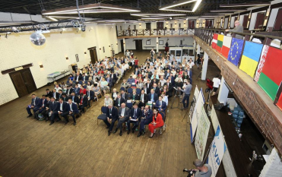

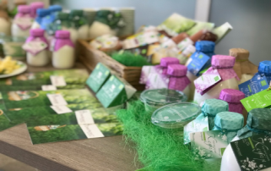

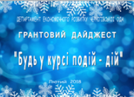
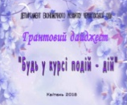



ІНВЕСТИЦІЇ ТА МІЖНАРОДНЕ СПІВРОБІТНИЦТВО
Міжнародний ІІІ Форум інвестицій
та експорту Чернігівщини
Чернігівський Регіональний Форум «Органік Інвест»
Двомовний інформаційний проморолик про інвестиційну
привабливість Чернігівської області
«Start your business with Chernihiv region»
Щомісяця оновлюється Грантовий дайджест «Будь у курсі подій – дій»
Візити офіційних делегацій області:
провінція Хенань (КНР)
Підписано Угоду
про міжрегіональне співробітництво
між Чернігівською обласною державною адміністрацією та Гомельським обласним виконавчим комітетом
(Республіки Білорусь)
м. Гомель (Республіка Білорусь)
м. Познань (Республіка Польща)
регіон Лаціо (Італійська Республіка)

Slide 6

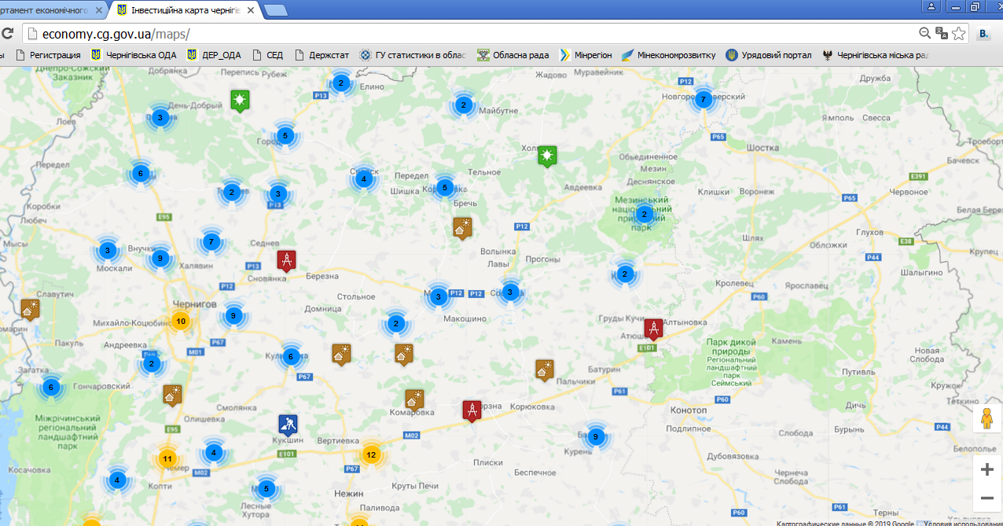
ІНВЕСТИЦІЇ
Земельні ділянки
Вільні виробничі приміщення
Об’єкти незавершеного будівництва
Інвестиційні пропозиції

Slide 7









ЗОВНІШНЬОЕКОНОМІЧНА ДІЯЛЬНІСТЬ
40,4% КРАЇНИ ЄС
ЗОВНІШНЯ ТОРГІВЛЯ
135
КРАЇН-ПАРТНЕРІВ
ОСНОВНІ ПАРТНЕРИ
В ЕКСПОРТІ
5,8% РЕСПУБЛІКА БІЛОРУСЬ
4,9% ЄГИПЕТ
$1,24 ^{млрд}
ТОВАРООБІГ
+ 15,7%
42,6% зернові культури
$755,0 ^{млн}
ЕКСПОРТ
+ 20,8%
10,7% готові харчові продукти
СТРУКТУРА
ЕКСПОРТУ
9,1% папір та картон
+$271,7 ^{млн}
САЛЬДО
7,5% деревина та вироби з неї

Slide 8
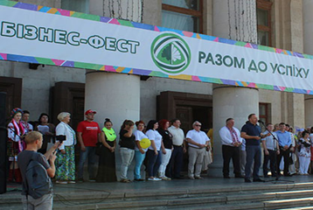




МАЛИЙ І СЕРЕДНІЙ БІЗНЕС
Пілотна область щодо впровадження політики розвитку МСП в рамках співпраці
з проектом FORBIZ
Проведено другий Всеукраїнський Бізнес-фест «Разом до успіху»
Співпраця у проведенні щорічного обласного ярмарку «Що може жінка» з ГО «Спілка жінок Чернігівщини»
КІЛЬКІСТЬ СУБ’ЄКТІВ ПІДПРИЄМНИЦТВА,
ВЗЯТИХ НА ОБЛІК, І ПРИПИНЕНИХ, од.
Спільно з ДО «Регіональний фонд підтримки підприємництва» проведено 21 тематичний семінар, 4 Дні юридичної допомоги, цикл телерадіопередач «Власна справа»

Slide 9

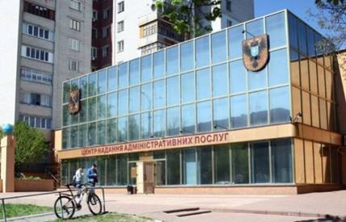
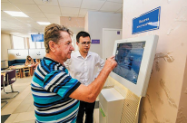
АДМІНІСТРАТИВНІ ПОСЛУГИ
Надано адміністративних послуг, тис.
Співпрацюють
з Програмою U-LEAD у 1 раунді ОТГ:
Вертіївська, Бобровицька , Куликівська.
у 2 раунді:
Батуринська, Городнянська, Козелецька, Носівська, Сосницька.
Кандидати-учасники 3 раунду:
Іванівська, Ічнянська, Ніжинська, Остерська, Талалаївська, Холминська
637
+30,5 %
488
2017 р.
2018 р.
30 ЦНАПів,
в т.ч. 10 з них в ОТГ:
Парафіївській, Кіптівській, Остерській, Коропській, Макіївській, Бобровицькій,
Варвинській, Козелецькій, Куликівській, Срібнянській.

Slide 10
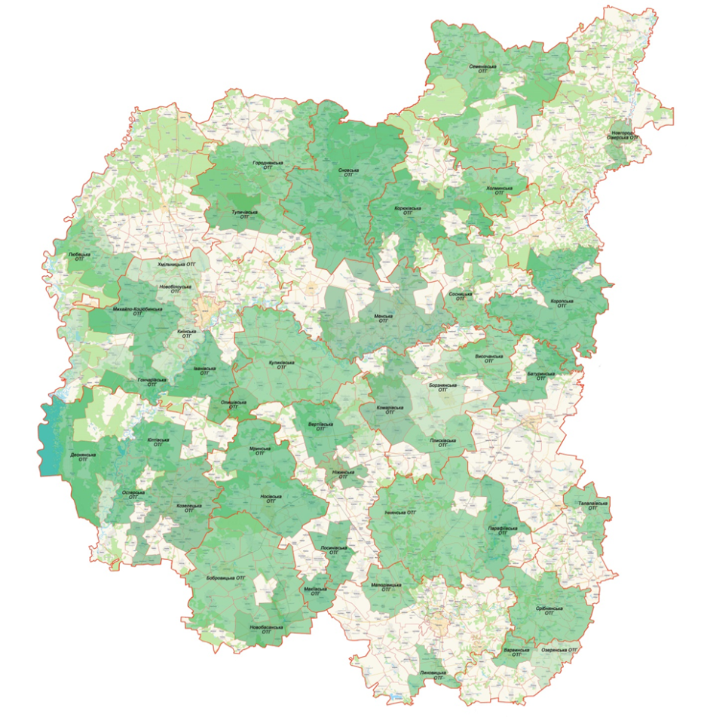


ОБ’ЄДНАННЯ ТЕРИТОРІАЛЬНИХ ГРОМАД
39 ОТГ
Утворено Новгород-Сіверську і Ніжинську територіальні громади шляхом приєднання сільських рад до міст обласного значення.
336
місцевих рад об’єднано
476,6
Призначення місцевих виборів:
перших - у 6 ОТГ (Озерянська, Борзнянська, Хмільницька, Новобілоуська, Киїнська, Вихвостівська);
додаткових – у 5 ОТГ (Вертіївська, Любецька, Гончарівська, Михайло-Коцюбинська, Деснянська).
тисяч громадян мешкає
в об’єднаних громадах
(47,0% від загальної чисельності населення області )

Slide 11
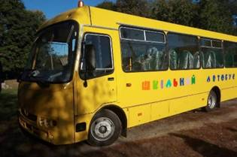
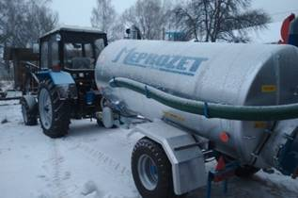
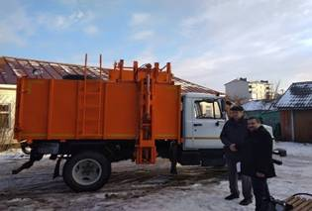
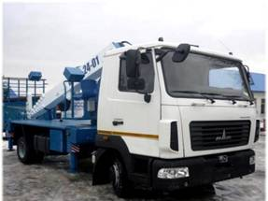
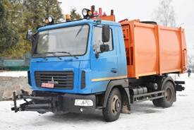
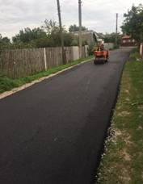
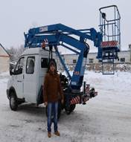
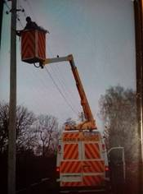
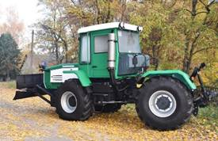
СУБВЕНЦІЯ З ДЕРЖАВНОГО БЮДЖЕТУ МІСЦЕВИМ БЮДЖЕТАМ
НА ФОРМУВАННЯ ІНФРАСТРУКТУРИ ОТГ
Передбачено 143,3 млн грн, використано 140 млн грн,
реалізовано 194 проекти
Козелецька ОТГ
Любецька ОТГ
Городнянська ОТГ
Корюківська ОТГ
Коропська ОТГ
Коропська ОТГ
Срібнянська ОТГ
Сновська ОТГ

Slide 12

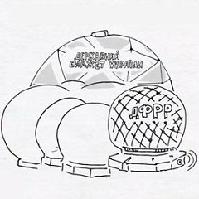




ВИКОРИСТАННЯ КОШТІВ ДЕРЖАВНОГО БЮДЖЕТУ
НА РЕГІОНАЛЬНИЙ РОЗВИТОК
Державний фонд регіонального розвитку
59,8 млн грн
Субвенція
з державного бюджету
місцевим бюджетам
на формування інфраструктури ОТГ (2018 р.)
140,0 млн грн
431,7 млн грн
Субвенція з Державного
бюджету на будівництво футбольних полів
зі штучним покриттям
7,7 млн грн
108,0 млн грн
(залишки 2017 р.)
Субвенція з Державного бюджету місцевим бюджетам
на здійснення заходів щодо соціально-економічного розвитку окремих територій
Субвенція на розвиток сільської медицини
20,1 млн грн
96,1 млн грн
(2018 р.)

Slide 13


ПРОЕКТИ РЕГІОНАЛЬНОГО РОЗВИТКУ
540 проектів
505 проектів
Закупівля обладнання
і спецтехніки
Будівництво, реконструкція
та капітальний ремонт
123 проекти
Спортивні
та дитячі майданчики

Slide 14
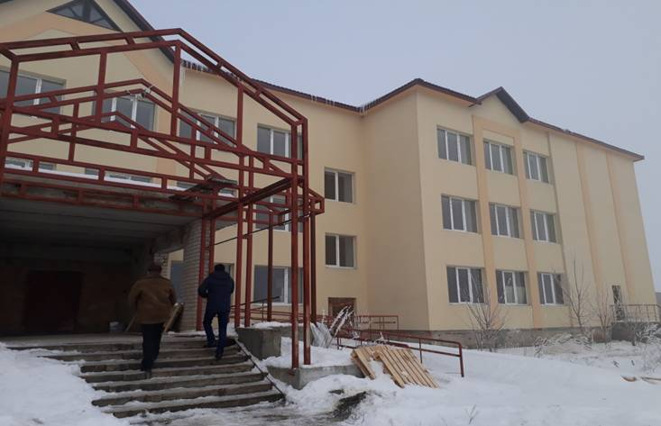
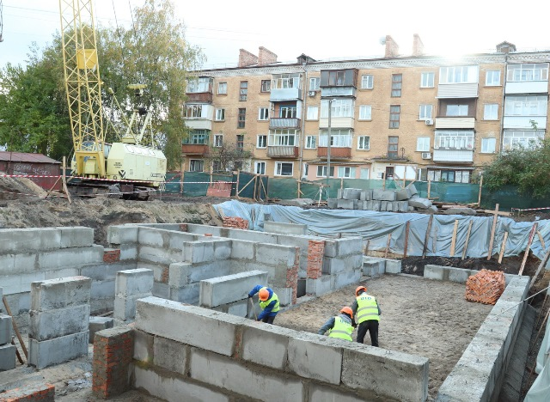
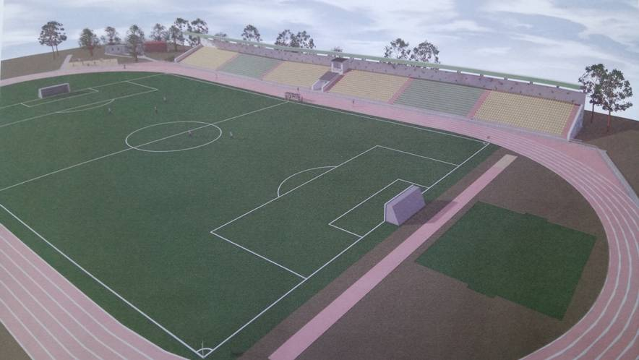

ПРОЕКТИ РЕГІОНАЛЬНОГО РОЗВИТКУ
Будівництво школи № 5
(м. Носівка)
Будівництво прибудови до музичної школи № 1 імені С.В. Вільконського (м. Чернігів)
Реконструкція стадіону Спеціалізованої
дитячо-юнацької школи олімпійського резерву
з футболу «Юність» (м. Чернігів)

Slide 15
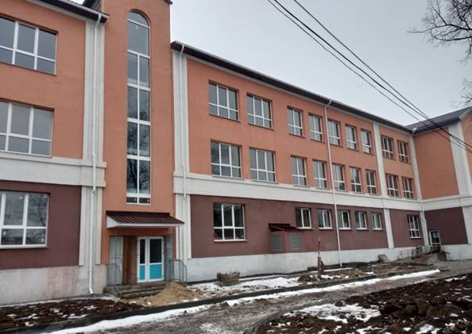
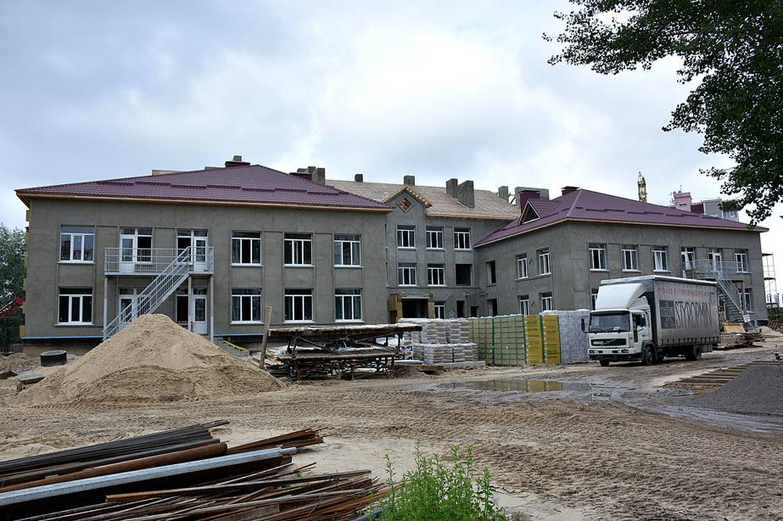
СУБВЕНЦІЯ З ДЕРЖАВНОГО БЮДЖЕТУ НА СОЦІАЛЬНО-ЕКОНОМІЧНИЙ РОЗВИТОК ОКРЕМИХ ТЕРИТОРІЙ
Використано у 2018 році
204,1
млн грн
108,0 млн грн
(залишки 2017 р.)
96,1 млн грн
(2018 р.)
2019 рік:
залишки субвенції 2018 року - 171,9 млн грн,
субвенція 2019 року - 48,9 млн грн.

Slide 16
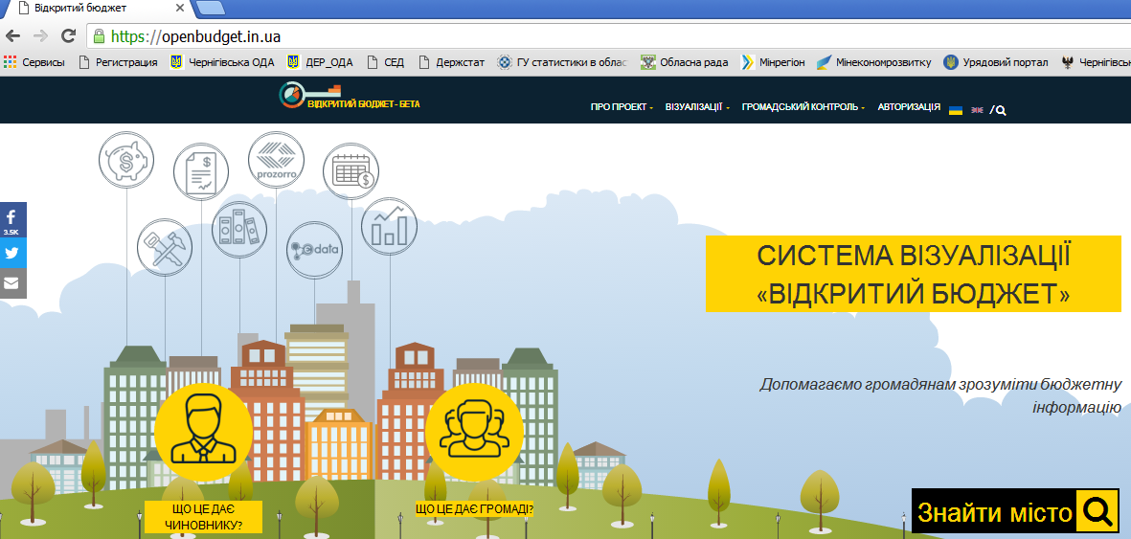
ВИКОРИСТАННЯ ДЕРЖАВНИХ КОШТІВ НА ПРОЕКТИ РЕГІОНАЛЬНОГО РОЗВИТКУ

Slide 17

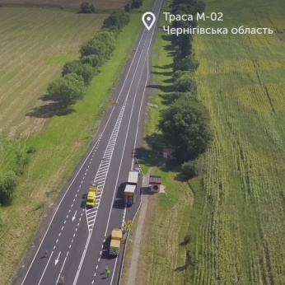
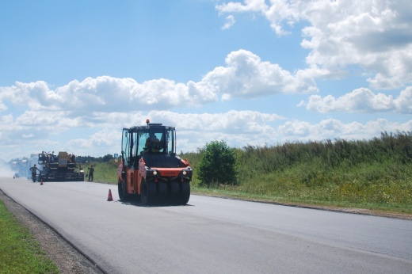
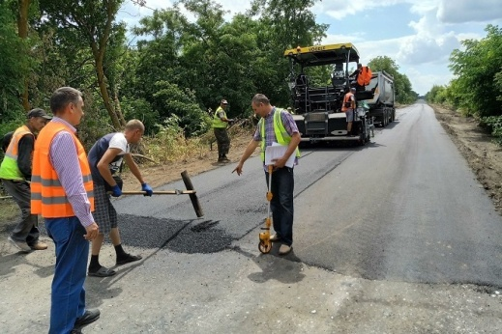
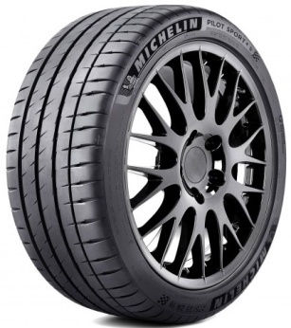
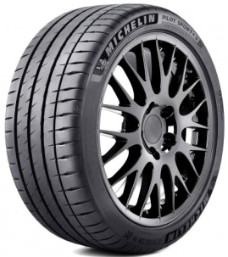
ШЛЯХОВИЙ КОМПЛЕКС
Державний дорожній фонд
251,2 млн грн – поточний середній ремонт
160 млн грн – поточний дрібний ремонт та експлуатаційне утримання
54,4 млн грн - поточний середній ремонт вулиць та доріг комунальної власності
у населених пунктах
66,1 - інше
у т.ч.
531,7
426,2
+24,8 %
млн грн
2018 рік
2019 рік

Slide 18



РЕАЛІЗАЦІЯ ЖИТЛОВИХ ПРОГРАМ
«Власний дім»
укладено договорів - 100;
введено в дію ж/б – 3,6 тис. м²;
придбано – 29 буд.;
інженерно облаштовано – 8 буд.;
надано кредити на:
будівництво підсобних господарських приміщень - 5 од.;
розвиток особистого селянського господарства – 18 од.
Використано - 10,9 млн грн
Програма молодіжного житлового кредитування -
3555,3 тис. грн, придбано 5 квартир. Надано 1 кредит на будівництво житла за рахунок коштів Державного фонду сприяння молодіжному будівництву – 673,3 тис. грн.
Часткова компенсація відсоткової ставки - 982,3 тис. грн.
Здешевлення вартості іпотечних кредитів –
1151,6 тис. грн.
«Доступне житло» -
2398,0 тис. грн, придбано 9 квартир.

Slide 19
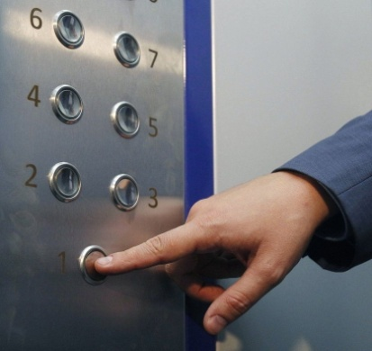
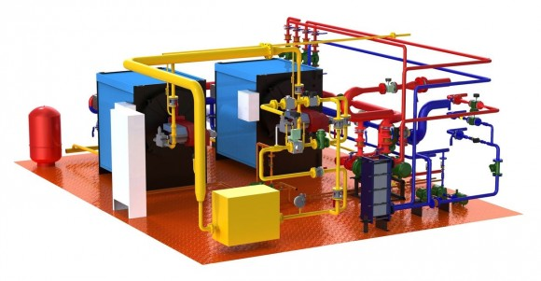
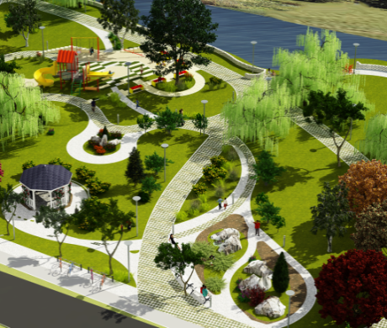


ЖИТЛОВО-КОМУНАЛЬНЕ ГОСПОДАРСТВО ТА ЕНЕРГОЗБЕРЕЖЕННЯ
410,8 млн грн
12,4 млн грн – на експлуатацію та технічне обслуговування житлового фонду та ліфтового господарства
29,8 млн грн – на водопостачання та водовідведення (реконструкція та заміна 3 км водопровідних та каналізаційних мереж, встановлено сучасне насосне обладнання
на 8-ми водопровідних,
3-х каналізаційних НС)
46,2 млн грн – на модернізацію
8-ми котелень та заміну 5,5 км мереж
322,4 млн грн – на благоустрій населених пунктів
у 2018 р. «теплих» кредитів видано
на 25,4 млн грн

Slide 20


СОЦІАЛЬНИЙ ЗАХИСТ НАСЕЛЕННЯ
Забезпечення житлом пільгових категорій громадян
Виплачено компенсацій
за належні для отримання жилі приміщення – 14,5 млн грн,
у т.ч.:
для сімей загиблих учасників бойових дій на території інших держав та для осіб з інвалідністю I-II групи з числа учасників бойових дій -
5,3 млн грн (5 осіб);
для сімей загиблих та для осіб з інвалідністю I-II груп, яка настала внаслідок поранення, контузії, каліцтва або захворювання, одержаних під час безпосередньої участі
в АТО – 9,2 млн грн (12 осіб).
Державні соціальні допомоги отримують
58,6 тис. осіб – 1,2 млрд грн
На надання житлових субсидій по оплаті за житлово-комунальні послуги спрямовано 2427,8 млн грн, на придбання твердого палива та скрапленого газу - 123,1 млн грн
2,9
млрд грн
Для надання пільг на оплату житлово-комунальних послуг, придбання твердого палива та скрапленого газу спрямовано
334,0 млн грн

Slide 21




СОЦІАЛЬНИЙ ЗАХИСТ ДІТЕЙ
Забезпечення житлом
дітей-сиріт
на придбання житла та приміщень для розвитку сімейних та інших форм виховання, наближених до сімейних, та забезпечення житлом дітей-сиріт, осіб з їх числа виділено 16,0 млн грн субвенції
з Держбюджету, 411,1 тис. грн –
з місцевих бюджетів. Придбано
4 житлових об’єкта для створення ДБСТ, 31 жиле приміщення для
40-ти дітей-сиріт, осіб з їх числа.
28 ДБСТ
192 прийомні сім’ї
499 дітей в них
Охоплення дітей-сиріт та дітей, позбавлених батьківського піклування, сімейними формами виховання на 01.01.2019 - 92,8%
Статус дітей-сиріт, дітей, позбавлених батьківського піклування, надано 330 дітям

Slide 22
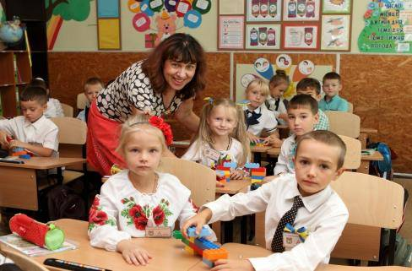
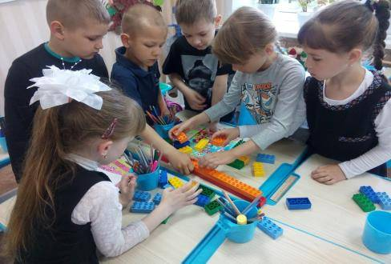

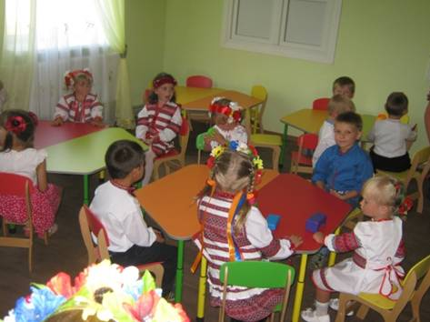
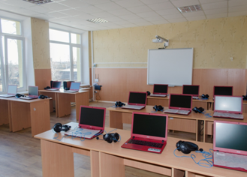
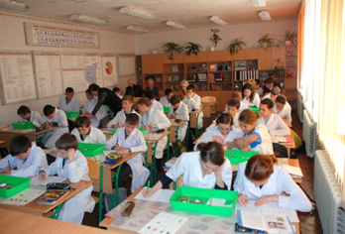
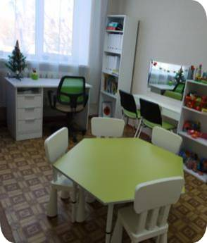
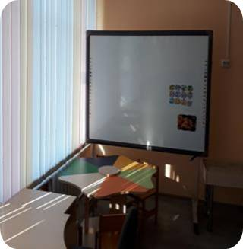
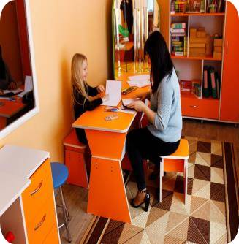
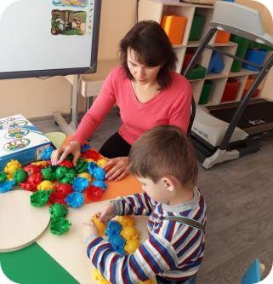
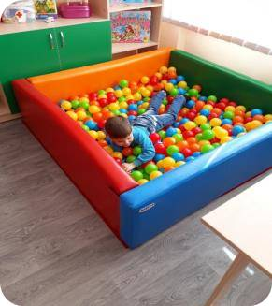
ОСВІТА
Творимо Нову українську
школу разом!
Інклюзивно-ресурсні центри
Створено 12 інклюзивно-ресурсних центрів, ще 5 відкриються цього року

Slide 23



ОХОРОНА ЗДОРОВ’Я
Будівництво 21 амбулаторії загальної практики сімейної медицини

Slide 24



ФІЗИЧНА КУЛЬТУРА І СПОРТ
Громадська акція «Спорт для всіх – спільна турбота» - відновлено 572 відкритих спортивних майданчика
для масового використання
Будівництво та реконструкція
11-ти футбольних полів
зі штучним покриттям у 2018 році
+ 11 об’єктів – у 2019 році
На офіційних міжнародних змаганнях спортсменами області завойовано
122 медалі з 14 видів спорту, з яких 56 золотих,
на всеукраїнських змаганнях - 530 медалей
з 23 видів спорту, з яких 226 золотих

Slide 25

МОНІТОРИНГ АДМІНТЕРИТОРІЙ ОБЛАСТІ
Назва районів та міст | Загаль-не місце | Економіч-на ефектив-ність | Інвестицій-ний розвиток та розвиток інфраструк-тури | Фінансова самодостат-ність | Ефектив-ність ринку праці
Бахмацький | 14 | 8 | 21 | 13 | 9
Бобровицький | 7 | 12 | 8 | 8 | 8
Борзнянський | 12 | 13 | 6 | 20 | 14
Варвинський | 1 | 1 | 1 | 3 | 1
Городнянський | 16 | 17 | 9 | 15 | 13
Ічнянський | 10 | 7 | 15 | 17 | 5
Козелецький | 21 | 19 | 7 | 18 | 22
Коропський | 19 | 18 | 13 | 21 | 19
Корюківський | 6 | 2 | 16 | 9 | 4
Куликівський | 18 | 21 | 19 | 6 | 16
Менський | 20 | 15 | 18 | 12 | 21
Ніжинський | 13 | 14 | 11 | 14 | 17
Н.-Сіверський | 17 | 22 | 17 | 1 | 18
Носівський | 11 | 9 | 10 | 16 | 15
Прилуцький | 4 | 3 | 14 | 4 | 6
Ріпкинський | 2 | 4 | 3 | 11 | 2
Семенівський | 15 | 16 | 5 | 22 | 12
Сновський | 8 | 20 | 4 | 10 | 11
Сосницький | 22 | 10 | 20 | 19 | 20
Срібнянський | 9 | 5 | 22 | 5 | 7
Талалаївський | 3 | 6 | 12 | 2 | 3
Чернігівський | 5 | 11 | 2 | 7 | 10
м. Ніжин | 4 | 4 | 1 | 4 | 3
м. Н.-Сіверський | 2 | 2 | 4 | 2 | 2
м. Прилуки | 1 | 1 | 2 | 1 | 1
м. Чернігів | 3 | 3 | 3 | 3 | 4

Slide 26
МОНІТОРИНГ БЮДЖЕТІВ ОТГ
Капітальні видатки на 1-го мешканця
(без власних бюджетних установ), грн

Slide 27
ПІДСУМКИ ВИКОНАННЯ ПРОГРАМИ ЕКОНОМІЧНОГО
І СОЦІАЛЬНОГО РОЗВИТКУ ОБЛАСТІ ЗА 2018 РІК
ТА ОСНОВНІ ЗАВДАННЯ НА 2019 РІК

